Slide 1
CLUSTERING
PERTEMUAN - 5
NOVIANDI
PRODI MIK | FAKULTAS ILMU-ILMU KESEHATAN

Slide 2
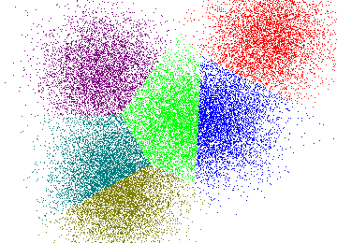
KEMAMPUAN AKHIR YANG DIHARAPKAN
Dapat menjelaskan konsep dasar cluster dan penerapannya pada data.

Slide 3
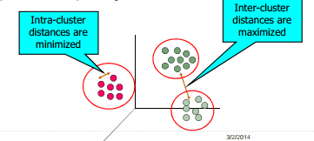
CLUSTERING
Clustering adalah salah satu teknik unsupervised learning dimana tidak ada fase learning. Cluster berguna untuk mengelompokkan objek-objek data yang memiliki kemiripan ke dalam satu grup dan yang berbeda dikelompokkan ke dalam grup lainnya
Semakin besar tingkat kemiripan/similarity (atau homogenitas) di dalam satu grup dan semakin besar tingkat perbedaan diantara grup, maka semakin baik (atau lebih berbeda) clustering tersebut.

Slide 4
APLIKASI CLUSTERING
Mengelompokkan dokumen-dokumen yang relatif, mengelompokkan gen dan protein yang memiliki fungsi yang sama.
Mengurangi ukuran data yang besar

Slide 5
TIPE-TIPE CLUSTERING
Partitional clustering adalah himpunan obyek data ke dalam sub-himpunan (cluster) yang tidak overlap, sehingga setiap obyek data berada dalam tepat satu cluster.
Hierarchical clustering adalah cluster yang memiliki subcluster. Himpunan cluster besarang yang diatur dalam tree.

Slide 6
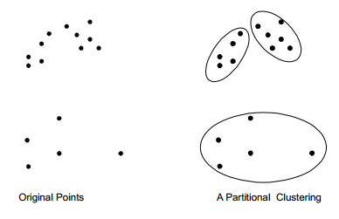
PARTITIONAL CLUSTERING

Slide 7
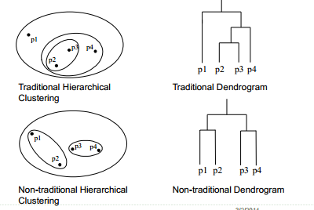
HIERARCHICAL CLUSTERING

Slide 8
SIMILARITY AND DISSIMILARITY BETWEEN OBJECTS
Jarak biasanya digunakan untuk mengukur kemiripan dan ketidakmiripan diantara dua objek
Rumus untuk mengukur jarak diantara dua objek:
Jika nilai q=1, maka jarak tersebut diukur dengan Manhattan distance

Slide 9
SIMILARITY AND DISSIMILARITY BETWEEN OBJECTS
Jika q=2, maka jarak tersebut diukur dengan Euclidean distance
d(i,j) $≥0$
d(i,j) = 0
d(i,j)=d(j,i)

Slide 10
ALGORITMA CLUSTERING
K-Means
K-Medoids
Hierarchical Clustering

Slide 11
K-MEANS CLUSTERING
Pendekatan partitional clustering
Setiap cluster diasosiasikan dengan sentroid
Setiap titik di tandai ke cluster dengan sentroid terdekat
K menandakan jumlah cluster yang akan terbentuk
Algoritma Clustering:
Menentukan jumlah cluster
Menentukan nilai centroid biasanya dilakukan secara random atau biasanya menggunakan rumus rata-rata
Menghitung jarak antara titik centroid dengan titik tiap objek. Biasanya menggunakna jarak Euclidean distance.
Mengelompokkan objek berdasarkan jarak terdekat
Kembali ke tahap ke 2 dan lakukan perulangan hingga nilai centroid yang dihasilkan tetap dan anggota cluster tidak berpindah ke cluster lain.

Slide 12
CONTOH SOAL
DATA | X | Y
M1 | 2 | 5.0
M2 | 2 | 5.5
M3 | 5 | 3.5
M4 | 6.5 | 2.2
M5 | 7 | 3.3
M6 | 3.5 | 4.8
M7 | 4 | 4.5
C1=(3,4) dan C2=(6,4)

Slide 13
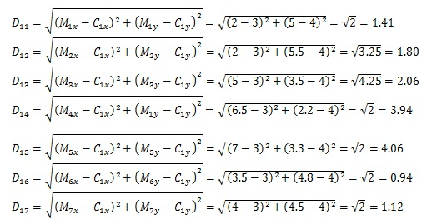
CONTOH SOAL
Iterasi 1
Menghitung Euclidean distance dari semua data ke tiap titik pusat pertama
Dengan cara yang sama hitung jarak tiap titik ke titik pusat ke dan kita akan mendapatkan D₂₁= 4.12, D₂₂=4.27, D₂₃= 1.18, D₂₄= 1.86, D₂₅=1.22, D₂₆=2.62, D₂₇=2.06

Slide 14
CONTOH SOAL
Iterasi 1
b. Dari perhitungan Euclidean distance, kita dapat membandingkan
DATA | C1 | C2
M1 | 1.41 | 4.12
M2 | 1.80 | 4.27
M3 | 2.06 | 1.18
M4 | 3.94 | 1.86
M5 | 4.06 | 1.22
M6 | 0.94 | 2.62
M7 | 1.12 | 2.06
{M₁, M₂, M₆, M₇} anggota C₁ and {M₃, M₄, M₅} anggota C₂

Slide 15
CONTOH SOAL
Iterasi 1
c. Hitung titik pusat baru
Lakukan iterasi ke 2 seperti iterasi ke 1, sampai anggota kelompok C1 dan C2 tidak berubah lagi seperti sebelumnya,
Kesimpulan {M₁, M₂, M₆, M₇} anggota C₁ dan {M₃, M₄, M₅} anggota C₂

Slide 16
HIERARCHICAL CLUSTERING
Strategi pengelompokkannya umumnya ada dua jenis, yaitu:
Agglomerative (Bottom-Up)
Devisive (Top-Down)
Algoritma Agglomerative Hierarchical Clustering : 1. Hitung Matrik Jarak antar data. 2. Ulangi langkah 3 dan 4 higga hanya satu kelompok yang tersisa. 3. Gabungkan dua kelompok terdekat berdasarkan metode pengelompokan ( Single Linkage, Complete Linkage, Average Linkage) 4. Perbarui Matrik Jarak antar data untuk merepresentasikan kedekatan diantara kelompok baru dan kelompok yang masih tersisa. 5. Selesai

Slide 17
Metode Pengelompokan Hierarki Aglomeratif
Beberapa metode pengelompokan secara hierarki Aglomeratif:
Single Linkage (Jarak Terdekat)
Complete Linkage (Jarak Terjauh)
Average Linkage (Jarak rata-rata)

Slide 18
CONTOH STUDI KASUS
Kelompokkan dataset tersebut dengan menggunakan metode AHC (Single Linkage) menggunakan jarak Manhattan!

Slide 19
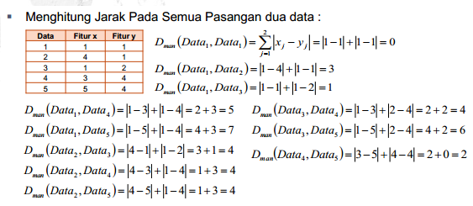
CONTOH STUDI KASUS

Slide 20
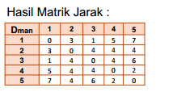
CONTOH STUDI KASUS

Slide 21
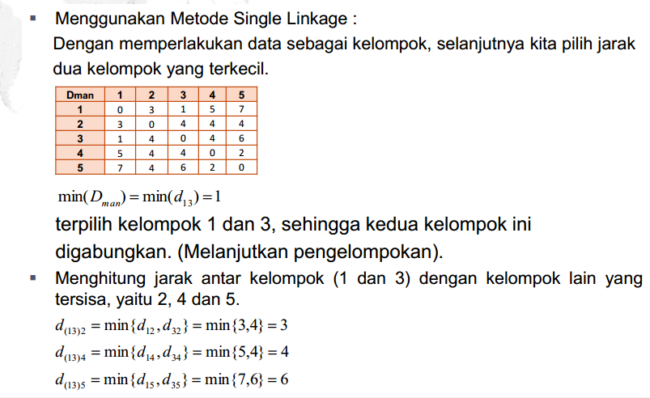

Slide 22
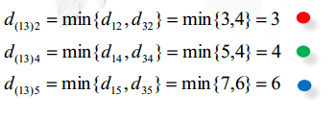
Menghitung jarak antar kelompok (1 dan 3) dengan kelompok lain yang tersisa, yaitu 2, 4 dan 5.
Dengan menghapus baris-baris dan kolom-kolom matrik jarak yang bersesuaian dengan kelompok 1 dan 3, serta menambahkan baris dan kolom untuk kelompok (13)
Selanjuttnya dipilih jarak dua kelompok yang terkecil.

Slide 23
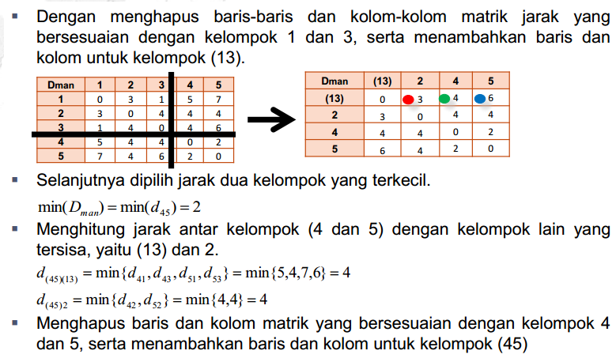

Slide 24
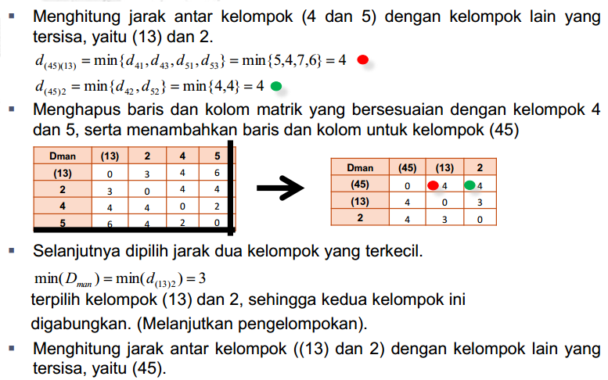

Slide 25
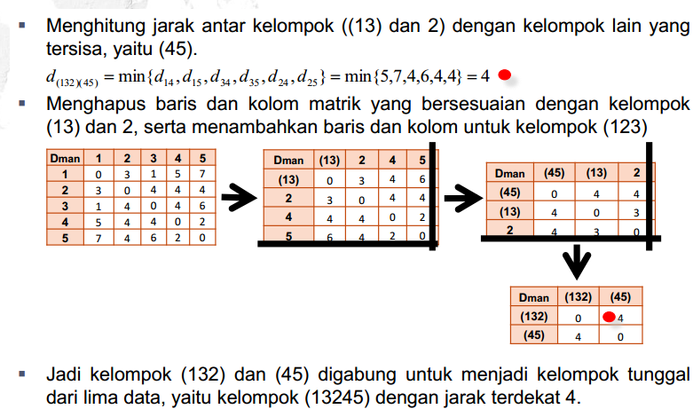

Slide 26
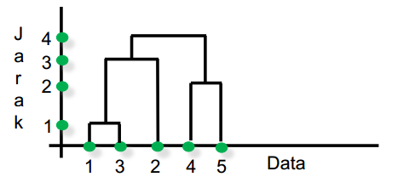
Menghapus baris dan kolom matrik yang bersesuaian dengan kelompok (13) dan 2, serta menambahkan baris dan kolom untuk kelompok (132).
Jadi kelompok (132) dan (45) digabung untuk menjadi kelompok tunggal dari lima data, yaitu kelompok (13245) dengan jarak terdekat 4. Berikut Dendogram Hasil Metode Single Linkage :

Slide 27
TERIMA KASIH ☺

